Slide 1
Формирование родительской компетентности как способа преодоления агрессивных тенденций у учащихся 7-8 лет
Раева Е.В., Киселева А.В., Кулганов В.А., Митяева Л.В.
Государственное общеобразовательное учреждение средняя общеобразовательная школа № 657,
Санкт-петербургский государственный университет;
Государственное бюджетное общеобразовательное учреждение средняя общеобразовательная школа № 297, г. Санкт-Петербург

Slide 2
Актуальность исследования
На сегодняшний день главным институтом воспитания является семья.
То, что ребенок в детские годы приобретает в семье, он сохраняет в течение всей последующей жизни.
Родителями не рождаются, ими становятся.
Молодые матери вынуждены самостоятельно искать ответы на вопросы, касающиеся развития и воспитания детей.
Большинство проблем, возникающих в отношениях между родителями и детьми – результат недостаточной родительской компетентности.
Это может привести к формированию деструктивных черт личности у ребенка, одной из которых является агрессивность.

Slide 3
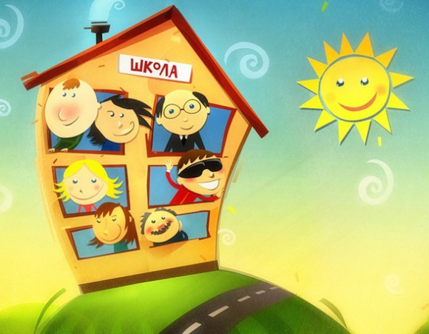
Цель исследования
Цель: изучение уровня агрессии у детей и степени сформированности «социально-психологической компетентности родителя».
Объект исследования – семьи с детьми в возрасте 7-8 лет.
Базой является ГБОУ школа №297 Пушкинского района.
Нами использованы научно-практические разработки, полученные на базе ГБОУ школы №657, где проводили опытно-экспериментальную работу по коррекции агрессивного поведения учащихся.

Slide 4
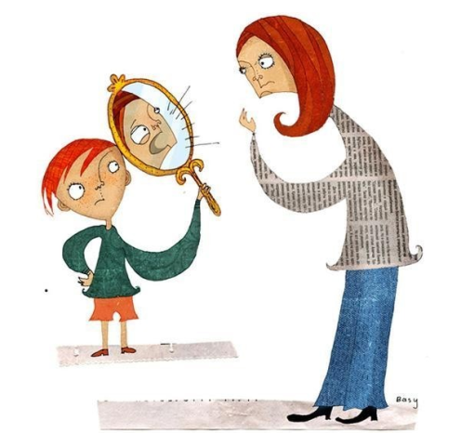
Проблема детской агрессии и формирование ее в семье
Характер и условия семейного воспитания, в которых приобретен первичный опыт агрессивного взаимодействия, фактор семейного неблагополучия, способствует формированию жестокости и агрессивности.
Дети, наблюдая насилие в семье, испытывая его на себе, усваивают эти образцы поведения, приобретают убежденность в их эффективности.
Агрессия у детей имеет определенную динамику.
Обострение агрессивного поведения отмечается именно в периоды кризиса личностного развития, наибольшей эмоциональной нестабильности.
В это время ребенок максимально чувствителен к внешним воздействиям.
В ситуациях наказания его за провинность агрессия наказывающего взрослого с легкостью фиксируется в сознании ребенка как допустимая форма социального поведения.

Slide 5
Проблема детской агрессии и формирование ее в семье
С другой стороны в начальной школе многие взрослые упрощенно воспринимают процесс включения ребенка в мир социальных отношений, понимают детство как возраст беспечности и беспредельного оптимизма.
Это приводит к тому, что взрослый лишает ребенка права на так называемые негативные эмоции или формы поведения (гнев, страх, агрессию, избегание).
В результате, вместо того, чтобы обучить ребенка конструктивным способам выражения и преодоления переживаемого негативного состояния, взрослые налагают запреты и ограничения.

Slide 6
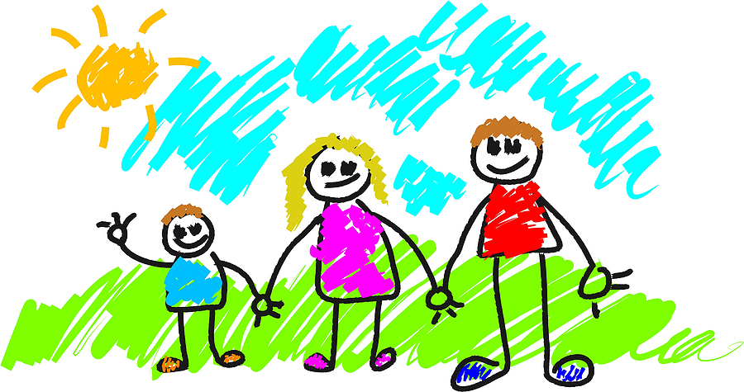
Компетентное родительство: определение
Способность понимать потребности ребенка и создать условия для их разумного удовлетворения; сознательно планировать образование ребенка и вхождение во взрослую жизнь в соответствии с материальным достатком семьи, способностями ребенка и социальной ситуацией.
Качество родительской компетентности будет обнаруживаться в способности взрослого находить в любой ситуации общения точный и искренний совместный язык контакта с ребенком.
Родительство содействует нравственному и эмоциональному благополучию ребенка.
Рефлексия способствует более эффективному процессу саморегуляции собственных эмоций и поведения, а также выбору новых поведенческих программ в конкретных ситуациях общения с ребенком.

Slide 7
Материалы и методы
Для исследования уровня агрессии у детей использовали:
модифицированный проективный метод исследования фрустрационной толерантности С.Розенцвейга (в апробации В.В. Доброва),
методику Басса—Дарки.
проводили беседу с ребенком по определению уровня и вида агрессивных реакций.
анкеты для родителей и учителей для оценки частоты проявления агрессивности у ребенка.
Для оценки эффективности освоенности и понимания программы со стороны родителей использовали:
тест-опросник «Взаимодействие родителя с ребёнком» (ВРР) И.М. Марковской (диагностика особенностей взаимодействия родителей и детей),
методика «Родительское сочинение» А. Карабановой (оценка особен­ностей родительской позиции, типа семейного воспитания),
«Представления об идеальном родителе» (оценка когнитивного, эмоционального и поведенческого показателей представления об идеальном родителе) (А. Карабанова).
Общая выборка детей составила 20 семей.

Slide 8
Результаты
По данным анкетирования выявлено, что в семье, где нарушены навыки коммуникативной этики и система межличностного взаимодействия, у учащихся выше уровень вербальной и невербальной агрессии.
У половины школьников показатели фрустрационной толерантности были на оптимальном уровне.
По методике Басса – Дарки выявлено, что у 90% школьников не было агрессивности у 10% наблюдали повышенные ее значения.
Индекс враждебности был выше у 45% респондентов, у 55% - в пределах возрастной нормы.
При проведении психолого-педагогической диагностики с родителями, отмечали повышенные значения по шкалам требовательность родителя, строгость, контроль по отношению к ребенку, непоследовательность родителя.
По результатам методики «Идеальное родительство», качества, которые отмечали чаще всего: сильный, благоразумный, практичный, ответственный, уважающий детей, счастливый, радостный, добрый, любящий, обучающий ребенка, слушающий и помогающий ему.
При анализе данных тестов отмечается разница между «я – реальным» и «я – идеальным» в воспитании ребенка родителями.

Slide 9
Сопровождение учащихся с повышенным уровнем агрессии
1. Тренинговые занятия:
обучение способам выражения гнева в приемлемой форме, знакомство с миром эмоций (игровые ситуации, тематические занятия, развитие эмпатии через чтение специальной литературы).
2. Обучение навыкам релаксации и саморегуляции своего состояния

Slide 10
Тренинг родительской компетентности
Занятия были направлены на расширение возможности родителей в понимании своего ребенка; знакомство и обучение участников новым способам взаимодействия с ребенком; оказание помощи в реализации творческого потенциала родителей в создании благоприятного микроклимата в семье, основанного на принятии и взаимном уважении.
Было проведено 18 занятий (9 тем по 2 часа на каждую): «Давайте знакомиться», «Стили детско-родительских отношений», «Давайте слушать друг друга», «Самостоятельность и ответственность», «Разрешение конфликтов. Дисциплина», «Поощрения и наказания», «Социальные стереотипы помогают или мешают», «Формирование стрессоустойчивости», «Совместные моменты радости».

Slide 11
Обсуждение и выводы
По завершению данного цикла занятий у родителей создаются условия для формирования конструктивных детско-родительских отношений, определяемых способностью ребенка к самостоятельности и ответственности, а также повышении уровня компетентности родителей для эффективного общения с ребенком.
Это создает базу для профилактики деструктивных проявлений в поведении ребенка, в том числе агрессивных тенденций.
Наличие конструктивных форм в общении между родителем и ребенком создает основу для формирования гармоничной личности ребенка и профилактике нарушения его поведения.
Умение ребенка контролировать свое поведение и эмоции в различных ситуациях создает основу для эффективного взаимодействия в школе и общении в семье.

